Slide 1
Criar Instância: (http://18.219.63.233:8000/deployments)
Pontos a Desenvolver:
Ao clicar no botão Criar deverá apresentar instantaneamente no grid os dados abaixo:
Produto
Imagem TAG
Nome da Instância
CNPJ
Nome / Razão Social
Status: Em construção
OK
Ao clicar no botão Último Log deverá apresentar o log continuo/online em tempo real, da instância que esta sendo criada ou caso o processo de criação já esteja concluído, deverá apresentar o último log finalizado
OK
Quando a instância for criada e log finalizado, deverá alterar o campo Status para “Ativa”, apresentar o “Endereço da URL” e os Dados Administrativos
OK
Na chamada do build do Jenkins, acrescentar o envio dos campos “Login (Usuário Odoo)” e “Senha (Usuário Odoo)”
OK

Slide 2
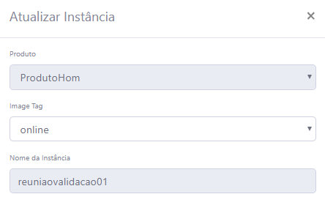
Atualizar Instância:
Pontos a Desenvolver:
Ao clicar no botão Atualizar Instância deverá apresentar tela conforma abaixo:
O campos Status deverá ser alterado para “Em Atualização”
OK
Aguardar o Jenkins concluir a atualização, em caso de sucesso: Alterar o Status para “Ativa” e atualizar o campo Imagem TAG para o valor que o usuário informou; caso de erro: Alterar o Status para “Ativa” e não poderá alterar o valor do campo Imagem TAG.
OK

Slide 3
Backup:
Pontos a Desenvolver:
Ao clicar no botão Backup deverá chamar o script do Jenkins, e aguardar o retorno do Jenkins com a variável com o nome do arquivo gerado no backup
OK
Acessar a diretório “/opt/api-bradoo/backupfiles/” + “variável com o nome do arquivo” e já apresentar o arquivo em forma de download para o usuário OK

Slide 4
Dados Administrativos:
Pontos a Desenvolver:
Alterar a tela de Dados Administrativos para formulário conforme tela abaixo:
Dados Administrativos:
Os dados deverão ser buscado no mongo tabela: VARS OK
Todos os campos de senhas poderão ser alterados e quando forem alterados deverá gravar na tabela VARS OK
Login e DNS deverão ser campos apenas visíveis sem edição OK
Login (Usuário Odoo):
Senha (Usuário Odoo) -npw:
Senha Admin -apw:
Senha do Banco:
DNS:
Quais são os respectivos campos da tabela, pois lá eu vi que existem:
NomeDB, DB_PASS, e Nome da Instancia
Salvar
Fechar

Slide 5
Geral:
Pontos a Desenvolver:
Para excluir o cadastro de Produto ou Imagem, deverá validar se existe alguma Instância criada, caso exista não deixar apagar e apresentar uma mensagem de erro para o usuário OK
No grid de Instâncias não permitir que um registro apareça em duas linhas como no caso abaixo:
OK
Quando clico em “Atualizar”, seja atualizar produto, imagem ou instância, a tela aparece com os campos preenchidos, se eu fecho a tela e vou criar um novo registro, a tela de criação aparece com os campos preenchidos sendo que os campos deveriam aparecer todos em branco
OK
Visualizar LOG deverá apresentar todo o log do container e acrescentar o scroll no pop up do log
OK

